Slide 1


GEOs com Codificação Real
Leonardo Becker da Luz
Curso de Pós-Graduação do INPE
Engenharia e Tecnologia Espaciais Área de Concentração
Engenharia e Gerenciamento de Sistemas Espaciais

Slide 2
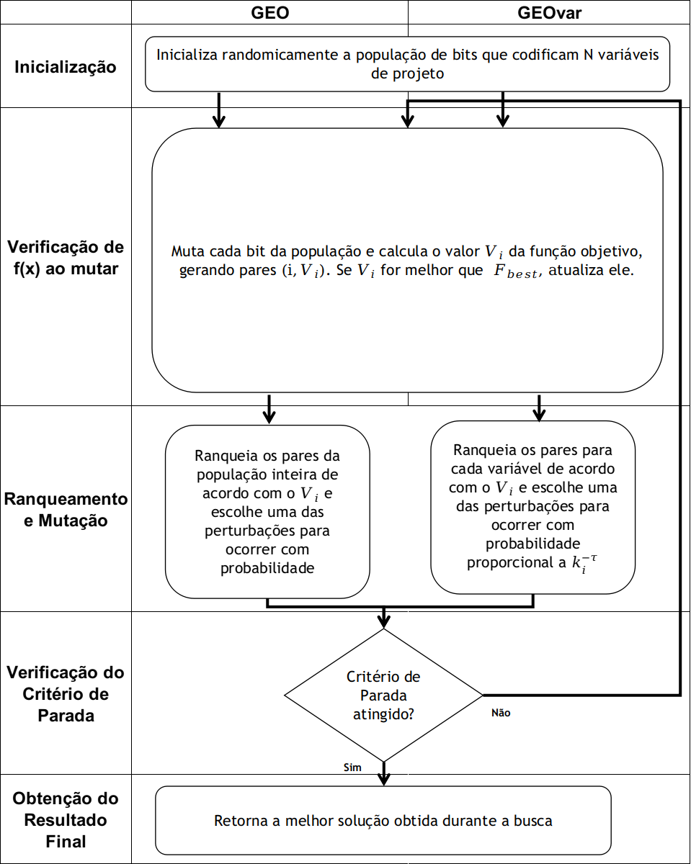
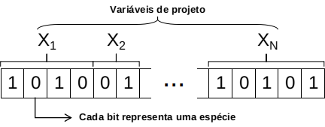
GEO e GEO_{var}

Slide 3


Parâmetros Livres:
GEO
GEO_{var}
$τ$
$τ$

Slide 4

Tuning dos Parâmetros Livres
GEO e GEOvar:
$τ$: {0.5, 1.0, 1.5, 2.0, 2.5, 3.0, 3.5, 4.0, 4.5, 5.0, 5.5, 6.0, 6.5, 7.0, 7.5, 8.0}

Slide 5
Tuning - GEO e GEOvar
TUNING NOVO TUNING TESE (tau)
GRIEWANGK
GEO = 1,25 | GEOvar = 2,75
RASTRINGIN
GEO = 1,00 | GEOvar = 1,75
ROSENBROCK
GEO = 1,25 | GEOvar = 1,50
SCHWEFEL
GEO = 0,75 | GEOvar = 1,50
ACKLEY
GEO = 3,25 | GEOvar = 2,25
GRIEWANGK
GEO = 1,25 | GEOvar = 3,00
RASTRINGIN
GEO = 1,00 | GEOvar = 1,75
ROSENBROCK
GEO = 1,00 | GEOvar = 1,25
SCHWEFEL
GEO = - | GEOvar = 1,75
ACKLEY
GEO = 2,25 | GEOvar = 2,50

Slide 6
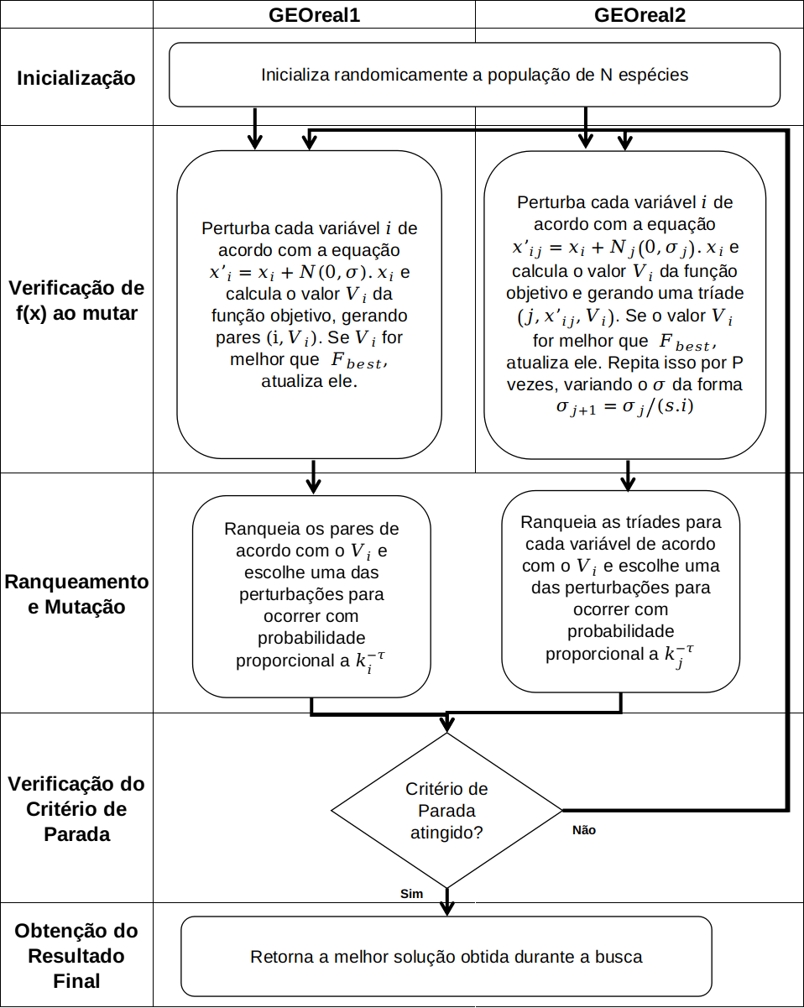
GEO_{real1} e GEO_{real2}
Variáveis de projeto
...
X₁
X₂
X₃
X₄
1
X_{n}
Cada variável possui codificação real e representa uma espécie

Slide 7
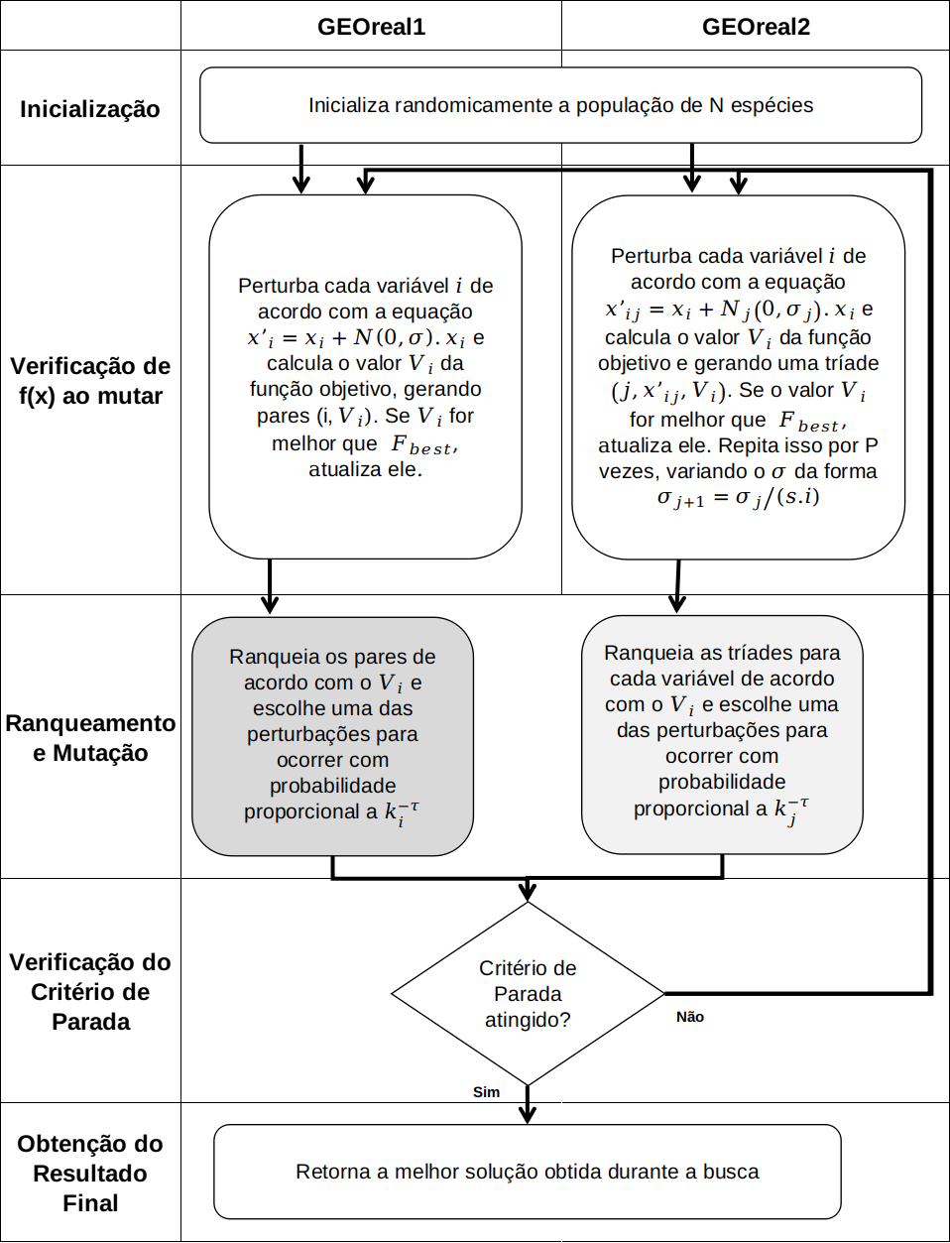


Parâmetros Livres:
GEO_{real1}
GEO_{real2}
$τ$
$σ=1$
$τ$
$σ_{1}$
P
s = 2

Slide 8
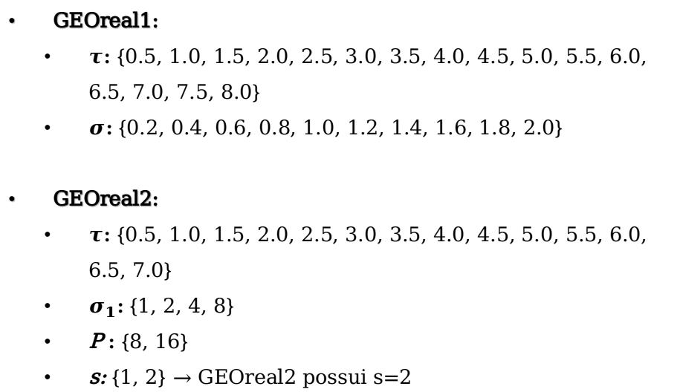
Tuning dos Parâmetros Livres
GEOreal1:
$τ$: {0.5, 1.0, 1.5, 2.0, 2.5, 3.0, 3.5, 4.0, 4.5, 5.0, 5.5, 6.0, 6.5, 7.0, 7.5, 8.0}
$σ$: {0.2, 0.4, 0.6, 0.8, 1.0, 1.2, 1.4, 1.6, 1.8, 2.0}
GEOreal2:
$τ$: {0.5, 1.0, 1.5, 2.0, 2.5, 3.0, 3.5, 4.0, 4.5, 5.0, 5.5, 6.0, 6.5, 7.0}
$σ_{1}$: {1, 2, 4, 8}
P : {8, 16}
s: {1, 2} $→$ GEOreal2 possui s=2

Slide 9
GEOreal1
TUNING NOVO TUNING IGOR (std = 1)
GRIEWANGK
std = 1,2 | tau = 1,5
RASTRINGIN
std = 0,8 | tau = 1,5
ROSENBROCK
std = 2,4 | tau = 5,5
SCHWEFEL
std = 1,8 | tau = 8,0
ACKLEY
std = 0,8 | tau = 1,0
GRIEWANGK
tau = 1,25
RASTRINGIN
tau = 1,75
ROSENBROCK
-
SCHWEFEL
tau = 6,25
ACKLEY
-

Slide 10
GEOreal2
TUNING NOVO TUNING IGOR (s = 2)
GRIEWANGK
s = 1 | P = 8 | std1 = 1 | tau = 1,5
RASTRINGIN
s = 1 | P = 8 | std1 = 1 | tau = 5
ROSENBROCK
s = 1 | P = 8 | std1 = 4 | tau = 3
SCHWEFEL
s = 2 | P = 16 | std1 = 4 | tau = 4,5
ACKLEY
s = 1 | P = 8 | std1 = 1 | tau = 6
GRIEWANGK
P = 16 | std1 = 8 | tau = 1.75
RASTRINGIN
P = 8 | std1 = 8 | tau = 2.25
ROSENBROCK
-
SCHWEFEL
P = 16 | std1 = 8 | tau = 9
ACKLEY
-

